Slide 1
Technologie Collège 4eme - 3eme
Les réseaux informatiques

Slide 2
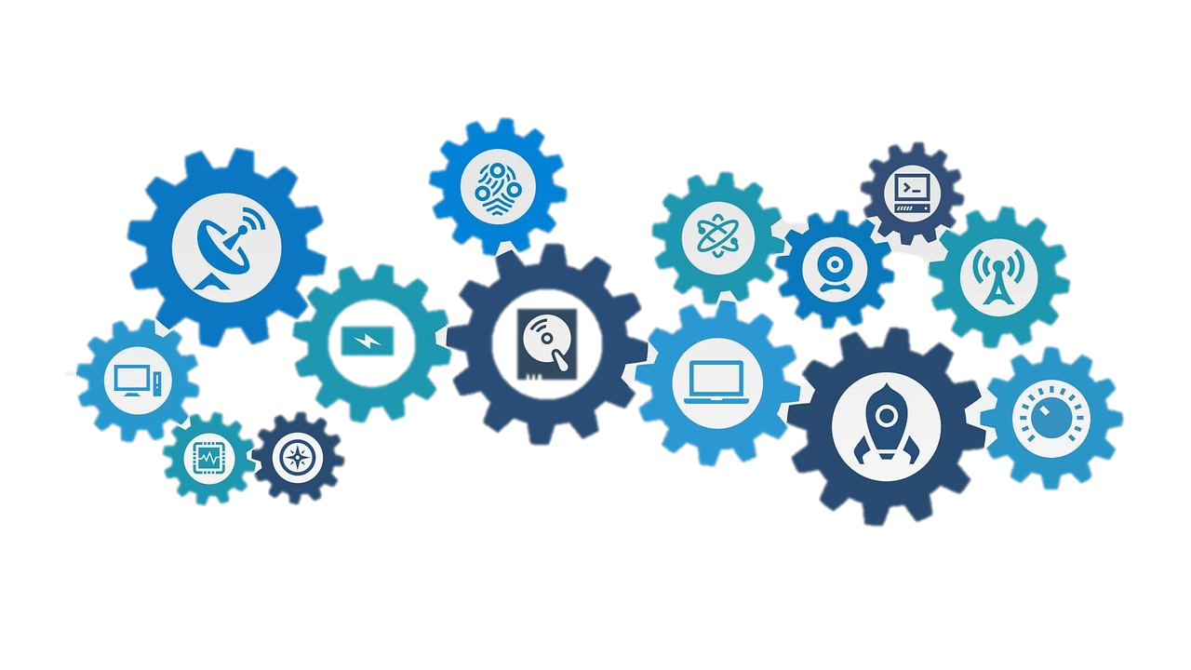
La Technologie permet de créer tous les objets dont les êtres humains ont besoin en s’appuyant sur les Sciences et Techniques.
Qu’est-ce que la Technologie ?

Slide 3
Qu’est-ce que la Technologie ?
Elle se préoccupe de la préservation de l’environnement pour créer ces objets dans un souci de Développement Durable.

Slide 4
Qu’est-ce que la Technologie ?
Mais pourquoi les êtres humains
fabriquent-ils des
objets technologiques ?

Slide 5
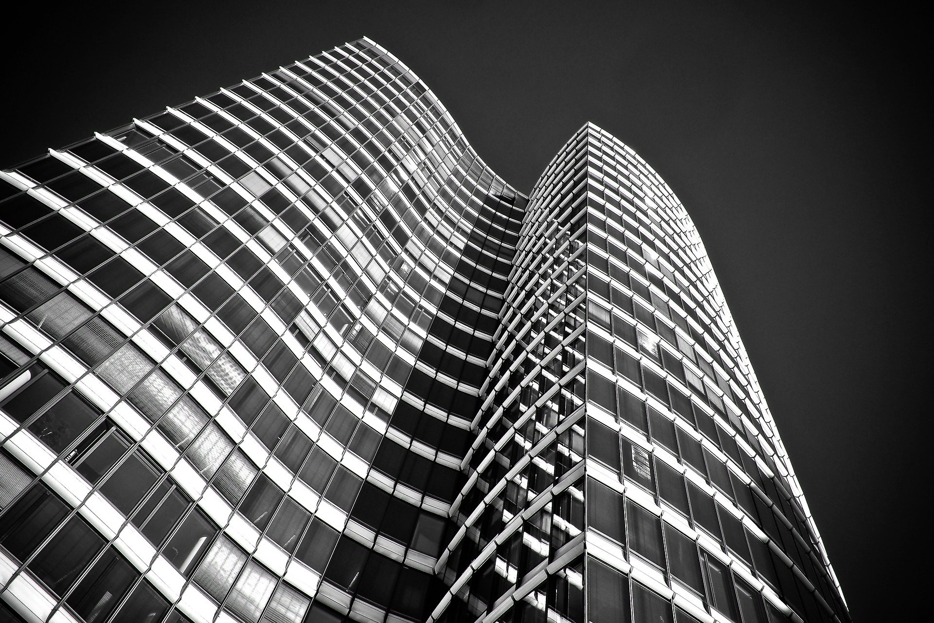
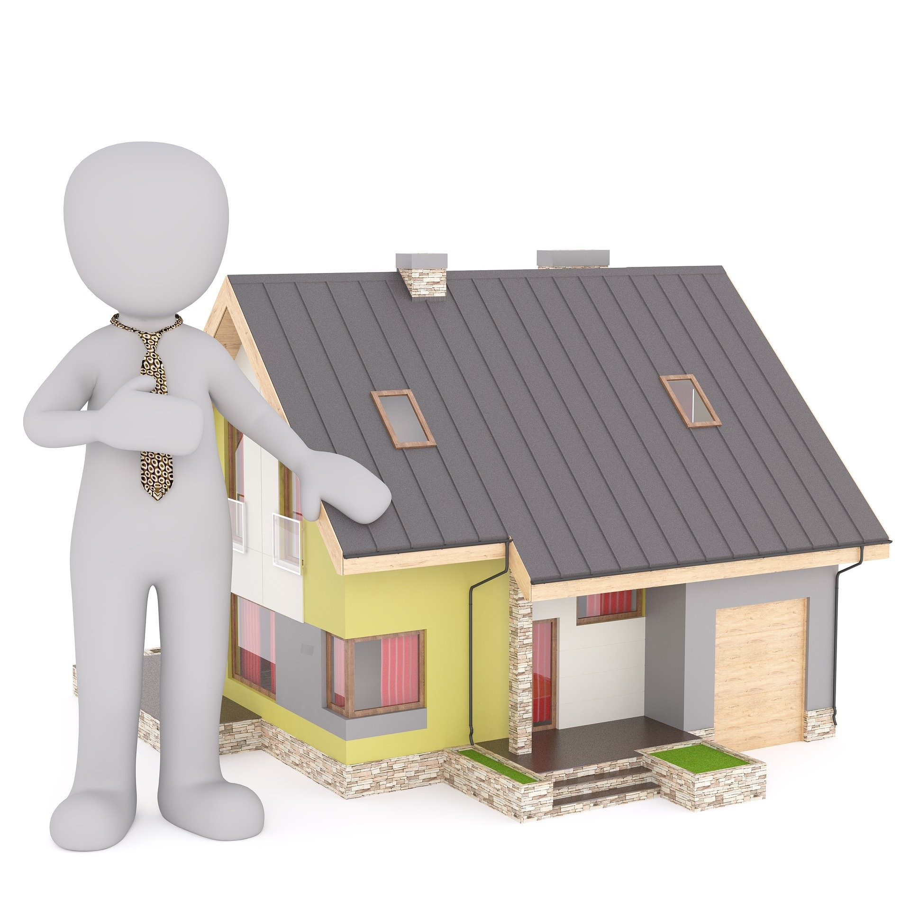
Pour répondre aux besoins de l’être humain :
Se loger
L’habitat

Slide 6
Pour répondre aux besoins de l’être humain :
Se soigner
Tous les objets technologiques utiles aux personnels de santé et aux personnes qui ont besoin de soins.

Slide 7
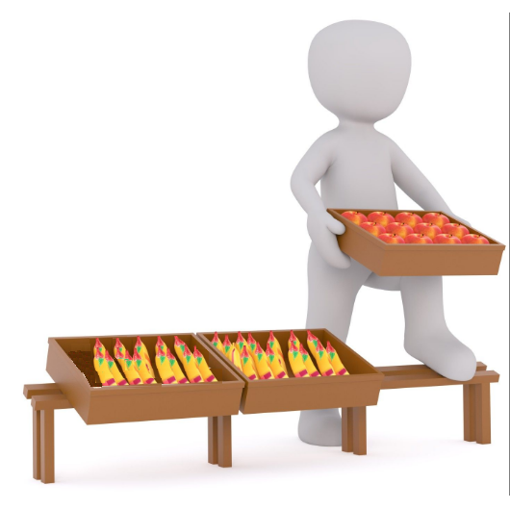
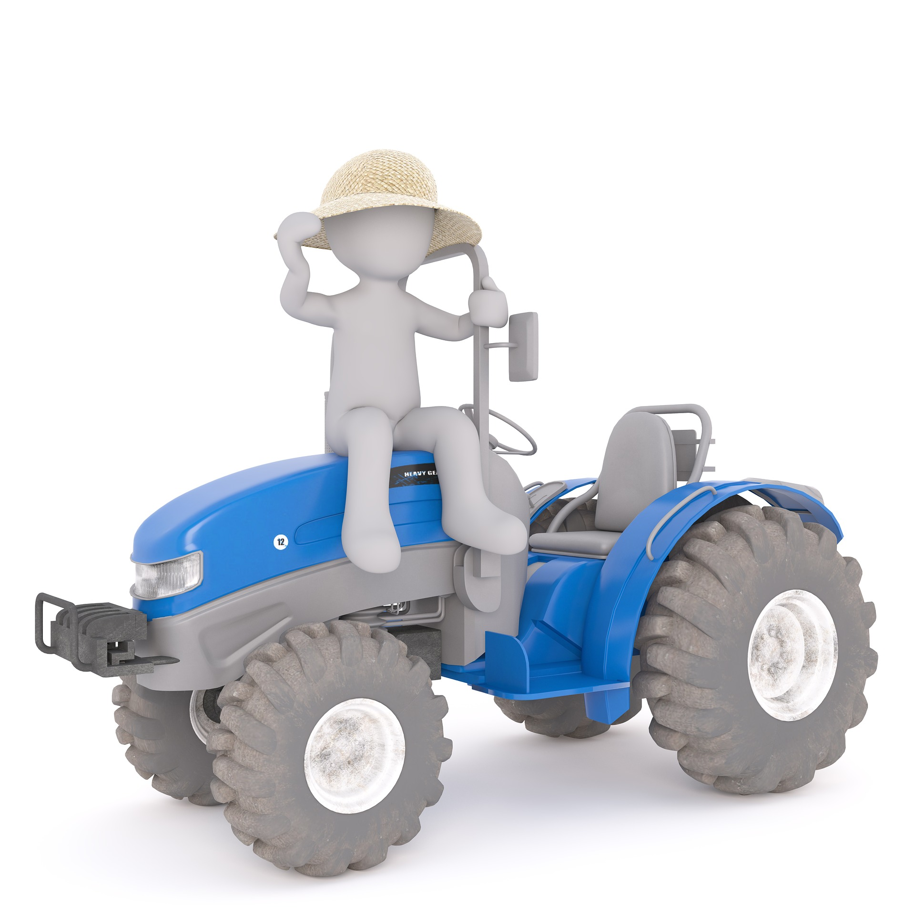
Pour répondre aux besoins de l’être humain :
S’alimenter
Notes:
Diapo 7 : s’alimenter
Les humains ont eu aussi besoin de s’alimenter aussi, et donc de cultiver des céréales …des fruits des légumes…. Ainsi ils ont créé des machines (tracteurs, moissonneuses batteuses …)

Slide 8
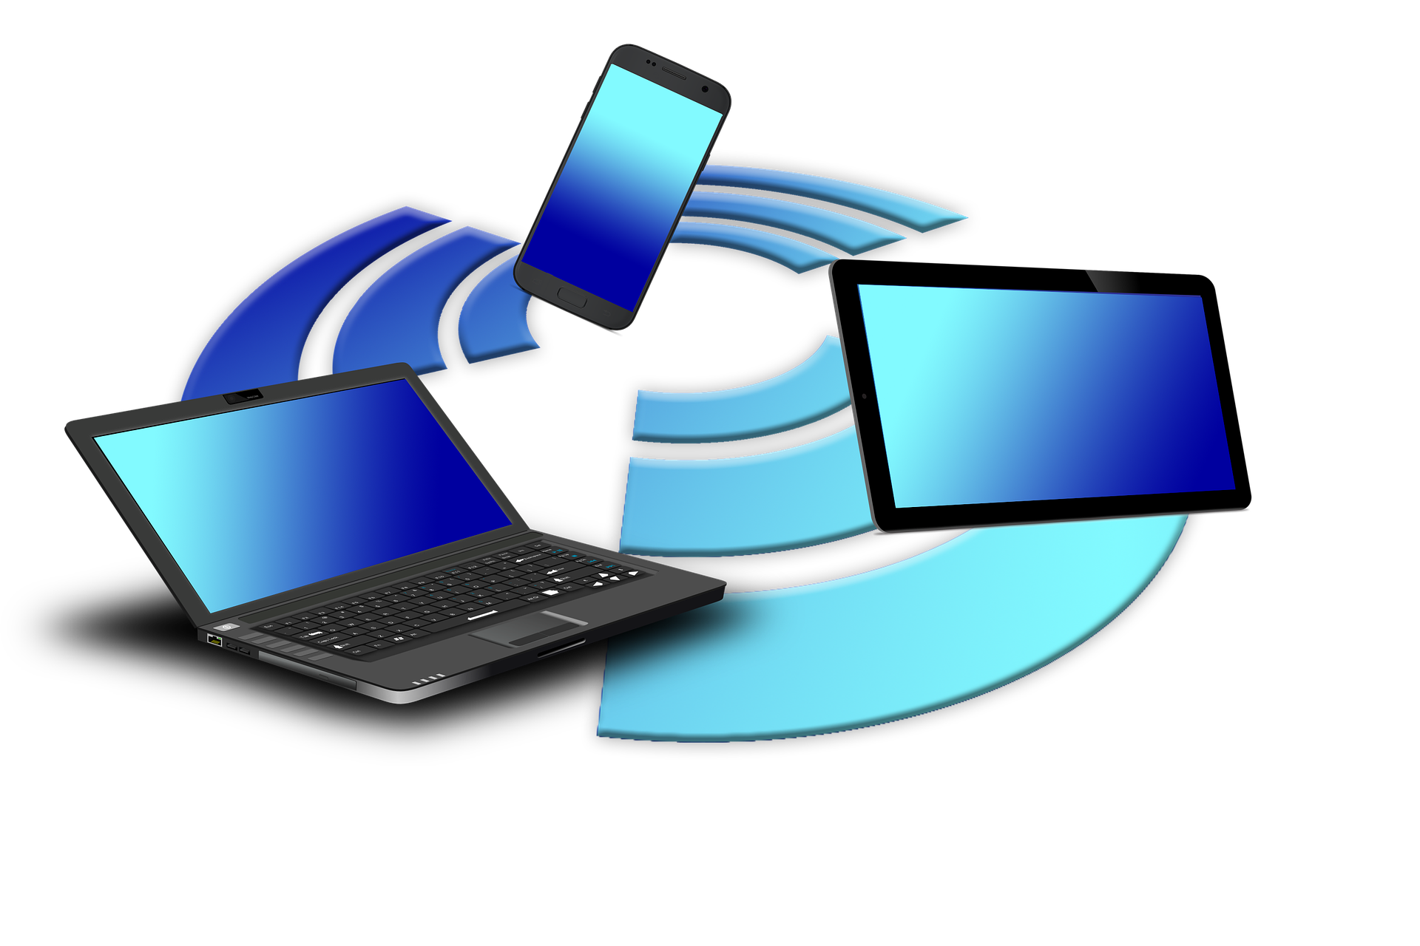
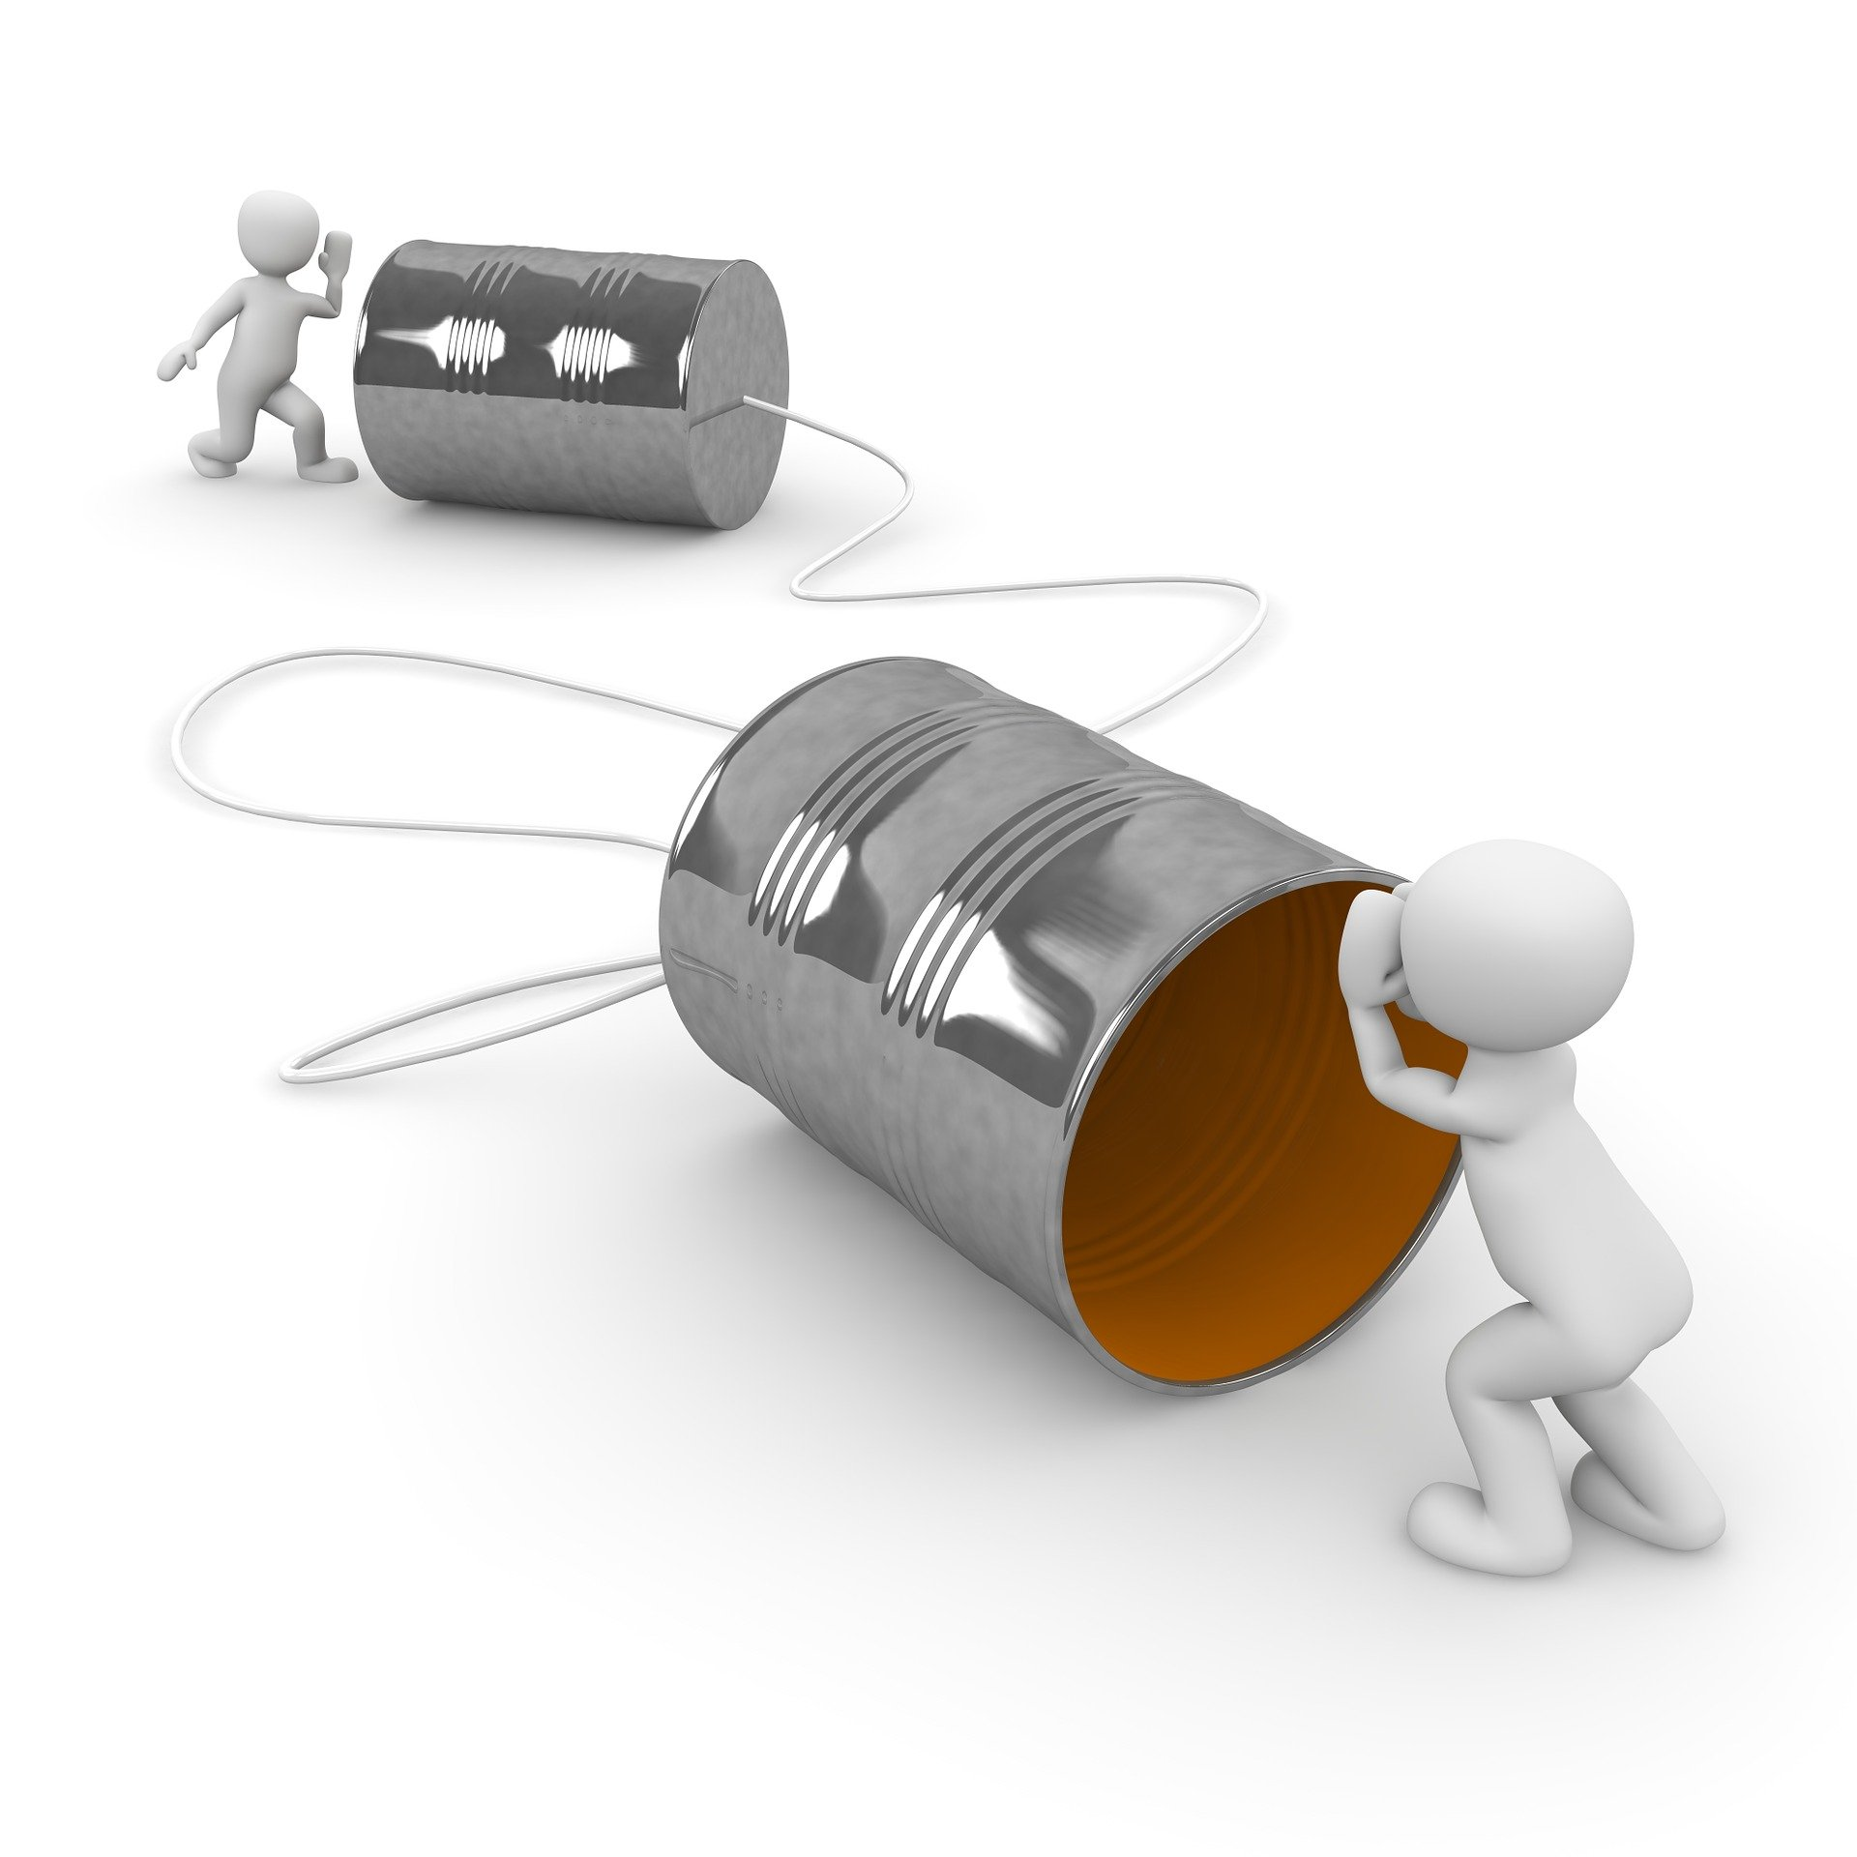
Pour répondre aux besoins de l’être humain :
Communiquer
Les langages &
les moyens de communication

Slide 9
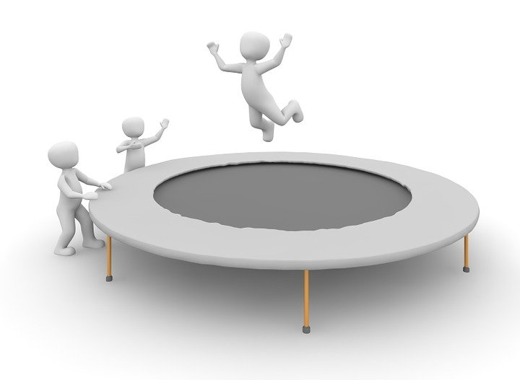
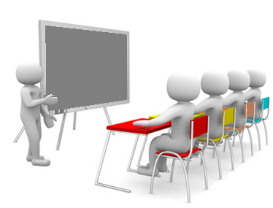
Pour répondre aux besoins de l’être humain :
et d’autres
besoins …

Slide 10
En résumé :
La Technologie nous permet de répondre à nos besoins, d’améliorer le confort de la vie tout en préservant l’environnement et les ressources de la planète.

Slide 11
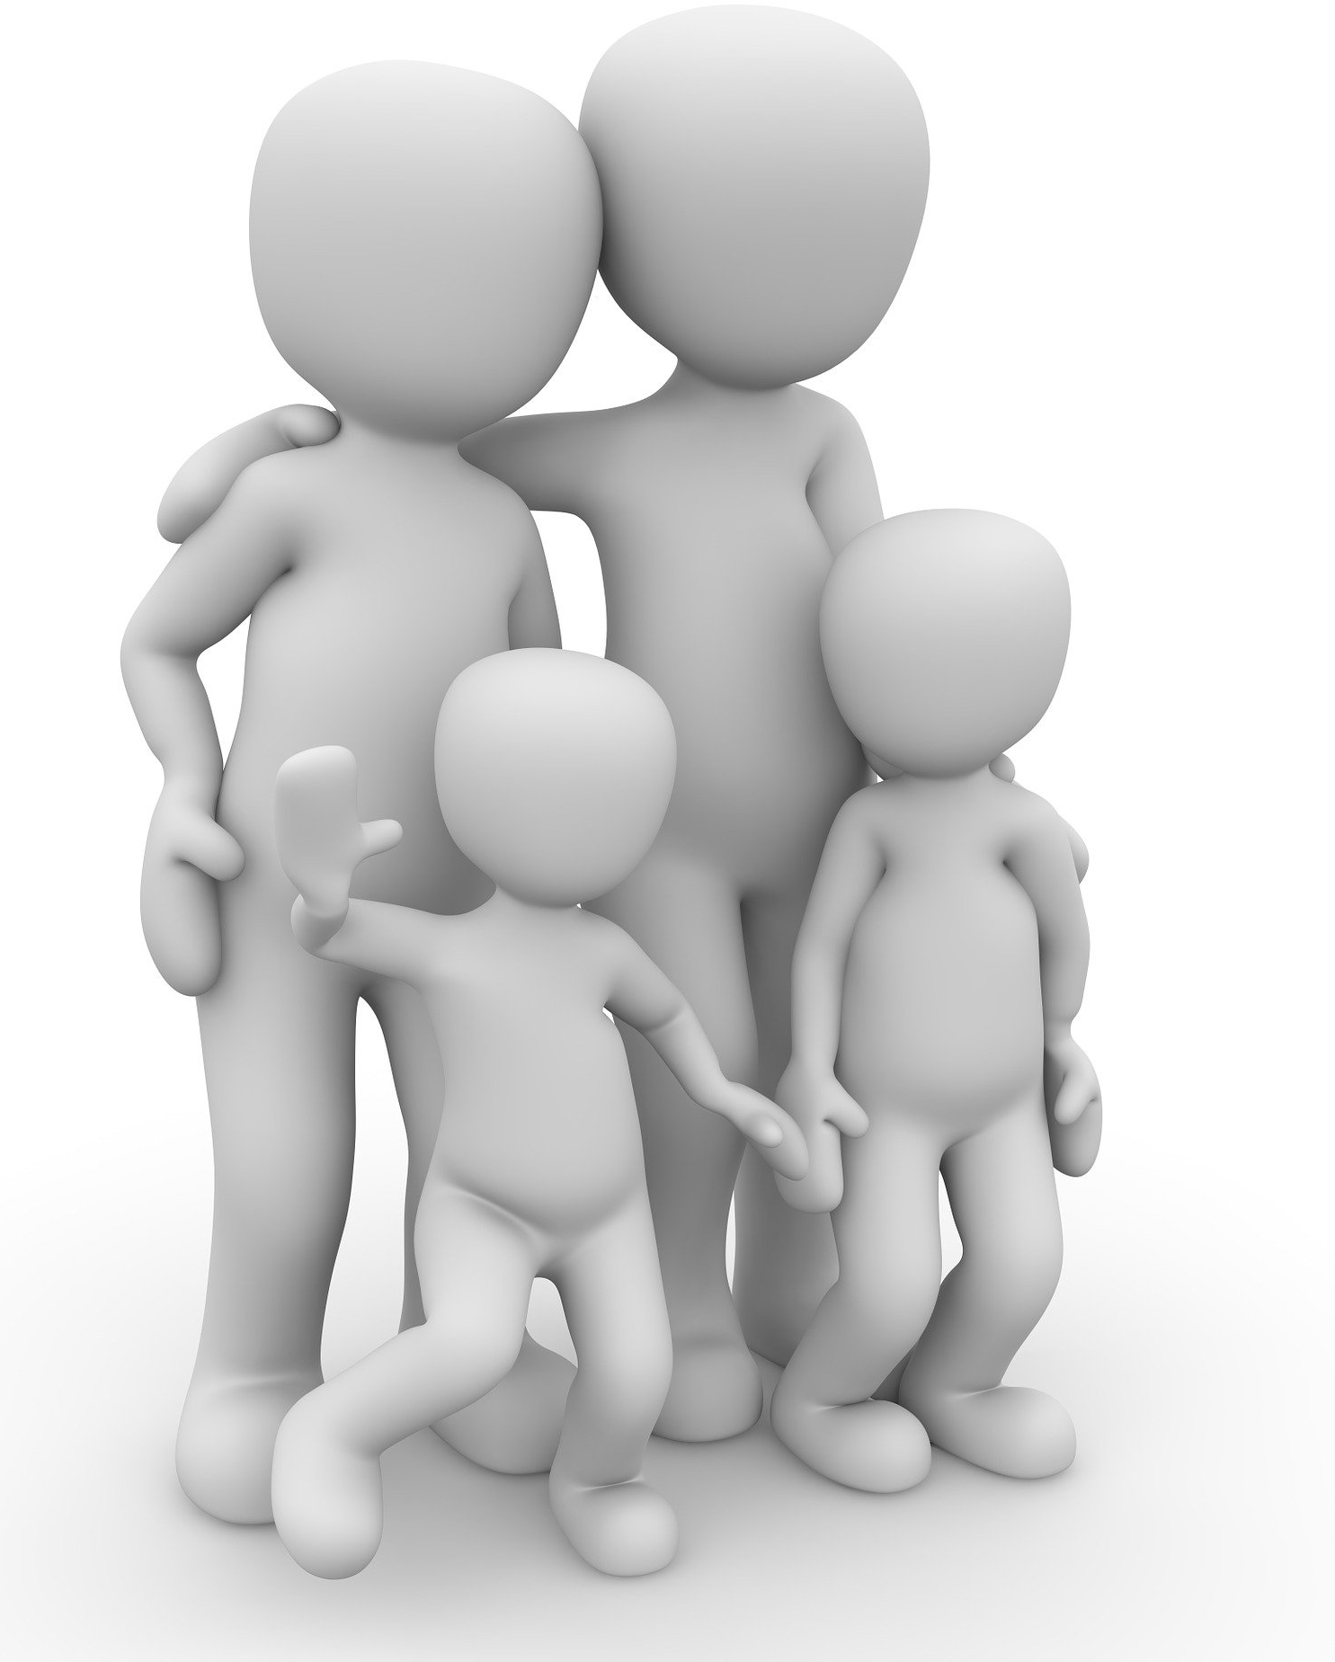
Quel est notre besoin aujourd’hui ?
Comment vivons
nous actuellement ?
# RESTER CHEZ SOI

Slide 12
Quel est notre besoin aujourd’hui ?
Communiquer
Apprendre
# RESTER CHEZ SOI

Slide 13
Quel est notre besoin aujourd’hui ?
Comment faire pour garder le contact, continuer à garder des liens, à rester connecté ?
Expression du besoin
# RESTER CHEZ SOI

Slide 14
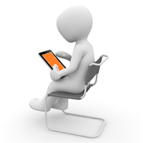
Les moyens de communication
Liaison visuelle
Réseau informatique
Signaux de fumée
tablette
Liaison postale
Réseau informatique
Réseau téléphonique
courrier
ordinateur
téléphone

Slide 15
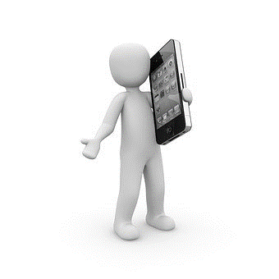
Comment le professeur peut communiquer facilement avec ses élèves ?
courrier
messagerie
smartphone
ordinateur

Slide 16
La classe virtuelle
Définition : La classe virtuelle désigne la simulation d'une classe réelle. La diffusion du cours se fait à l'aide d'un réseau informatique et d’une application, à une date et une heure précise (synchrone) auprès d'apprenants éloignés géographiquement.

Slide 17
La classe virtuelle
en réseau

Slide 18
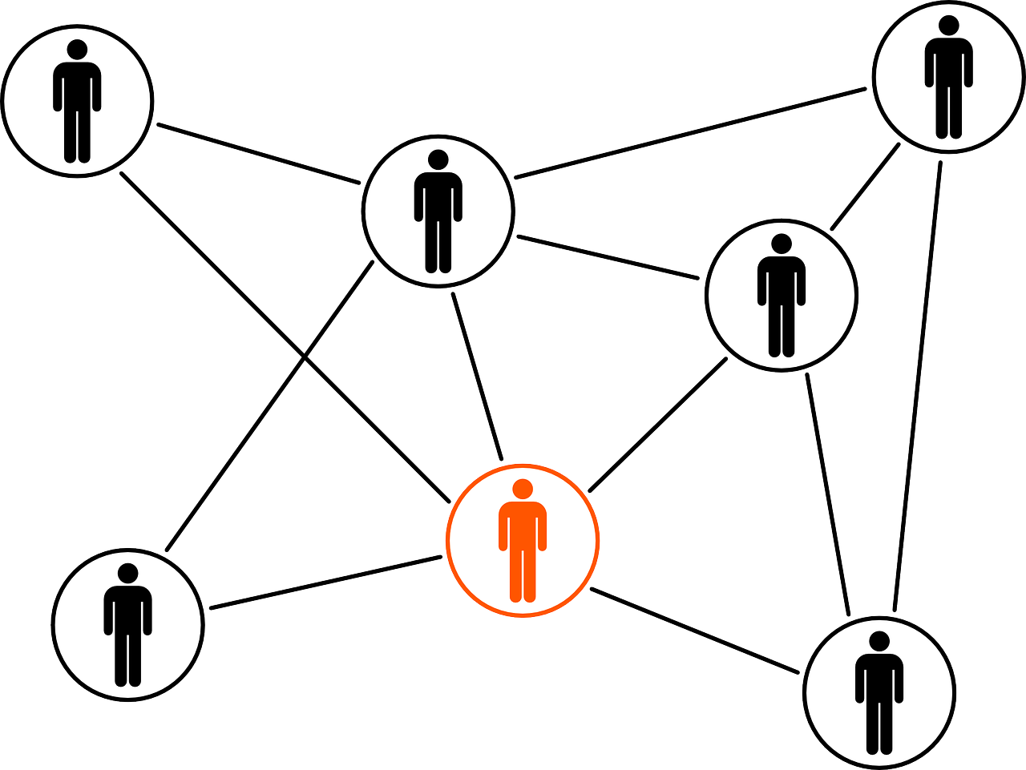
Qu’est ce qu’un réseau ?
C’est un ensemble d’éléments de même nature reliés les uns aux autres.
Notes:
On va maintenant s’intéresser à qu’est ce qu’un réseau ?
C’est un ensemble d’éléments de même nature reliés les uns aux autres.
Je connais les réseaux sociaux, c’est pareil.
Un réseau social est un service permettant de regrouper diverses personnes afin de partager et d’échanger sur des sujets.
Il y a aussi le réseau informatique qui permet de relier plusieurs ordinateurs ou autres appareils (tablettes, smartphone ou ordinateur portable) entre eux afin qu’ils puissent échanger des informations.

Slide 19
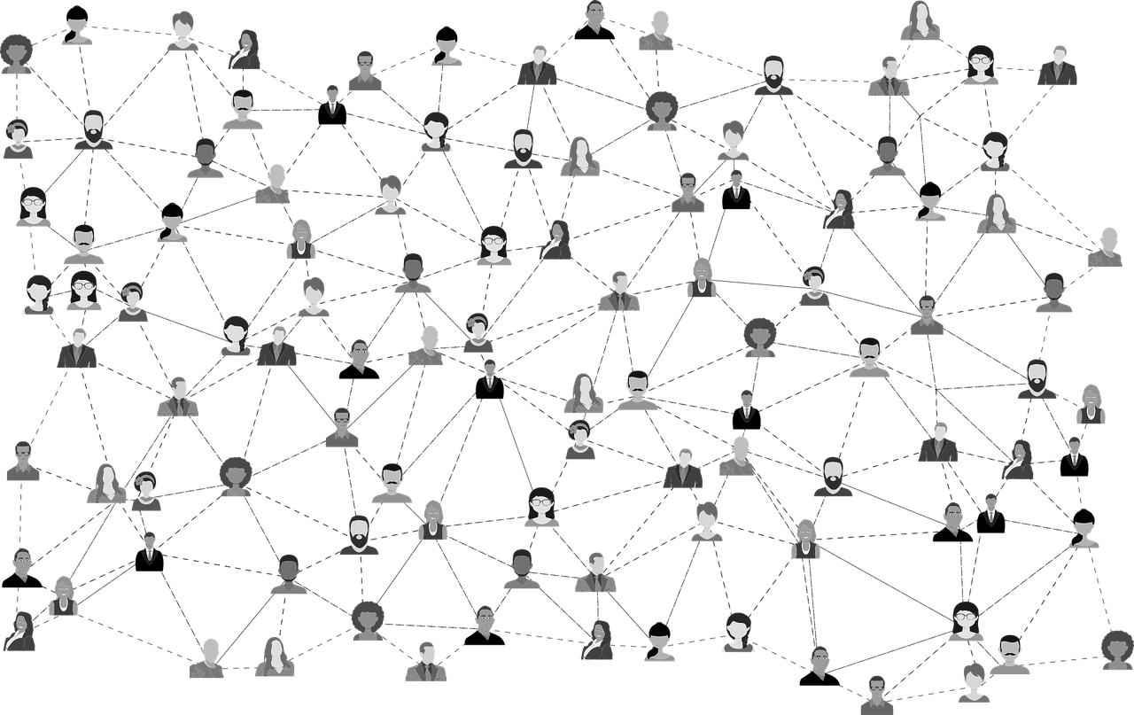
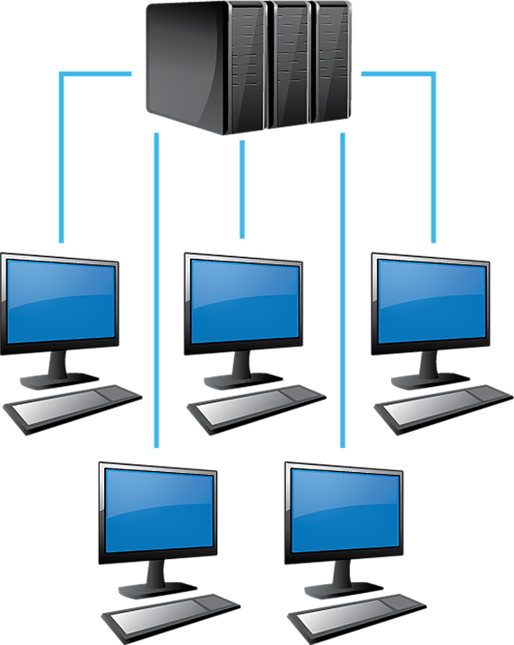
Les réseaux…
Réseaux sociaux :
Réseaux informatiques :
un service permettant de regrouper diverses personnes afin de partager et d ’échanger.
Il permet de relier plusieurs ordinateurs entre eux afin d’échanger des informations.

Slide 20
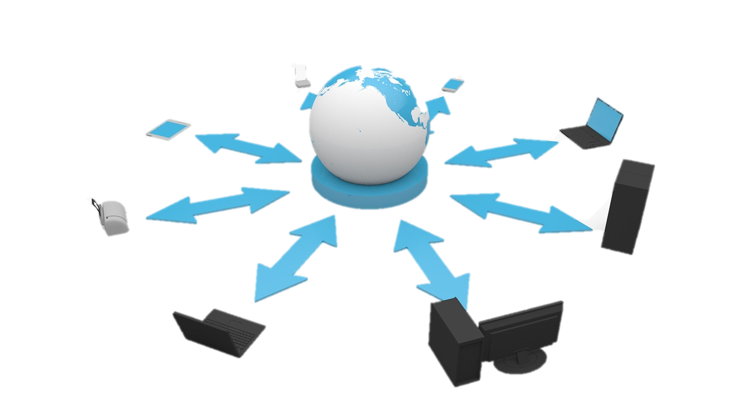
Lien avec le programme de Technologie du Cycle 4
Comprendre le fonctionnement d’un réseau informatique.
Internet
Composants
objectif
pédagogique
Protocole
Architecture
Technologie : Comprendre le fonctionnement d’un réseau informatique (Cycle 4 / 3eme)

Slide 21
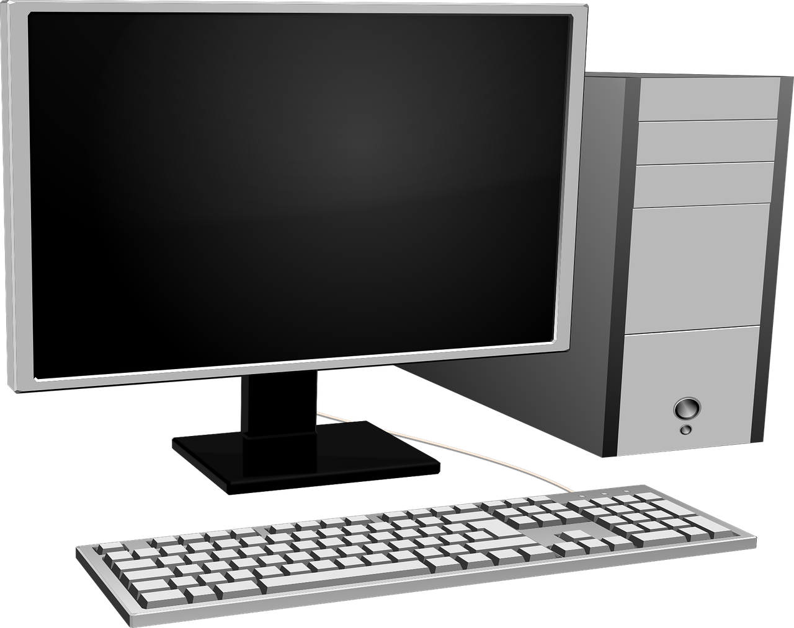
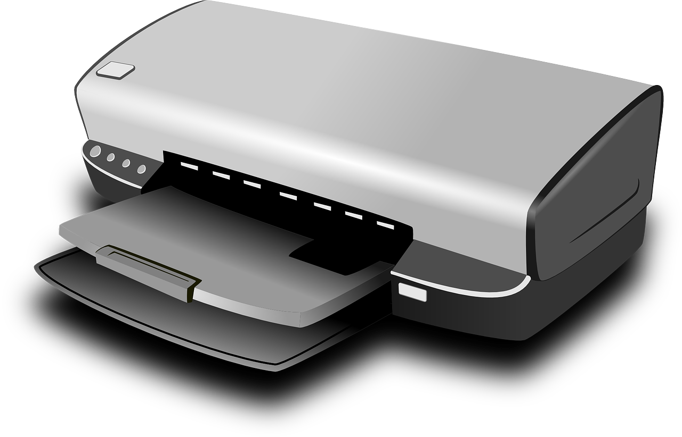
un réseau informatique
Un réseau informatique désigne
un ensemble d’ordinateurs et / ou
de périphériques reliés entre eux.
Fonctions :
Communiquer ;
Stocker et partager des données ;
partager des applications ;
partager des matériels.

Slide 22
Internet
Fournisseur d’accès internet
serveurs
Notes:
Diapo 22 : Internet
En réalité c’est LE réseau mondial !
Voilà comment fonctionne internet …
Eh bien un réseau internet, ce sont des millions d’ordinateurs qui communiquent entre eux avec
L’utilisateur qui se connecte grâce à son FAI (fournisseur d’accès internet) comme par exemple Free, Orange, Bouygues, SFR…
C’est lui qui va délivrer un accès à internet qui permet de communiquer.
Ce sont les serveurs qui délivrent les contenus….
Il y a des serveurs qui ont chacun leur spécificité
de données,
De messagerie
De sites internet comme l’environnement numérique de travail (ENT)
Antivirus …

Slide 23
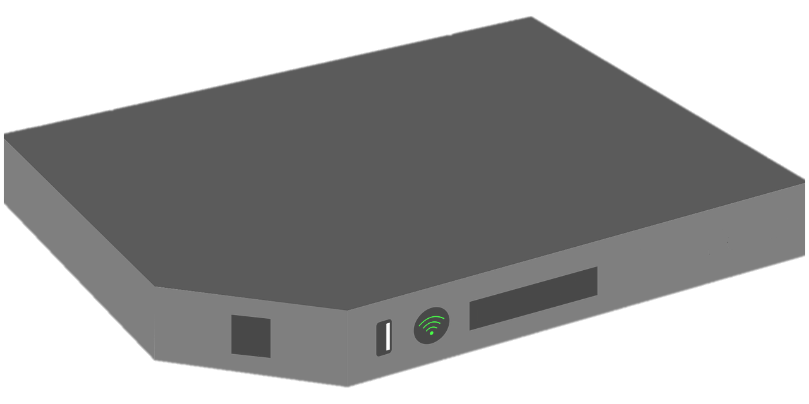
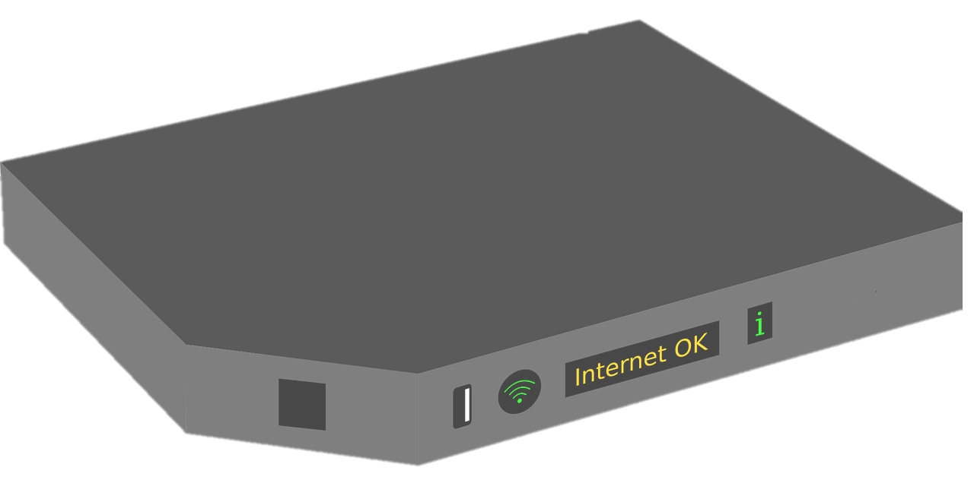
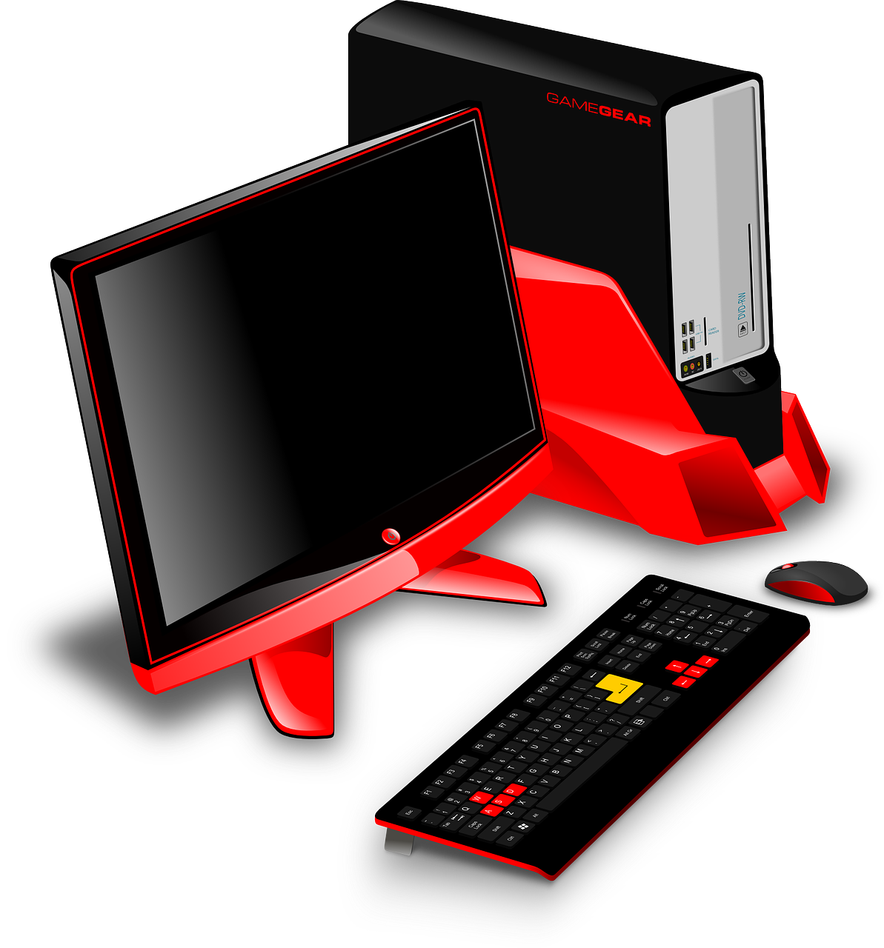
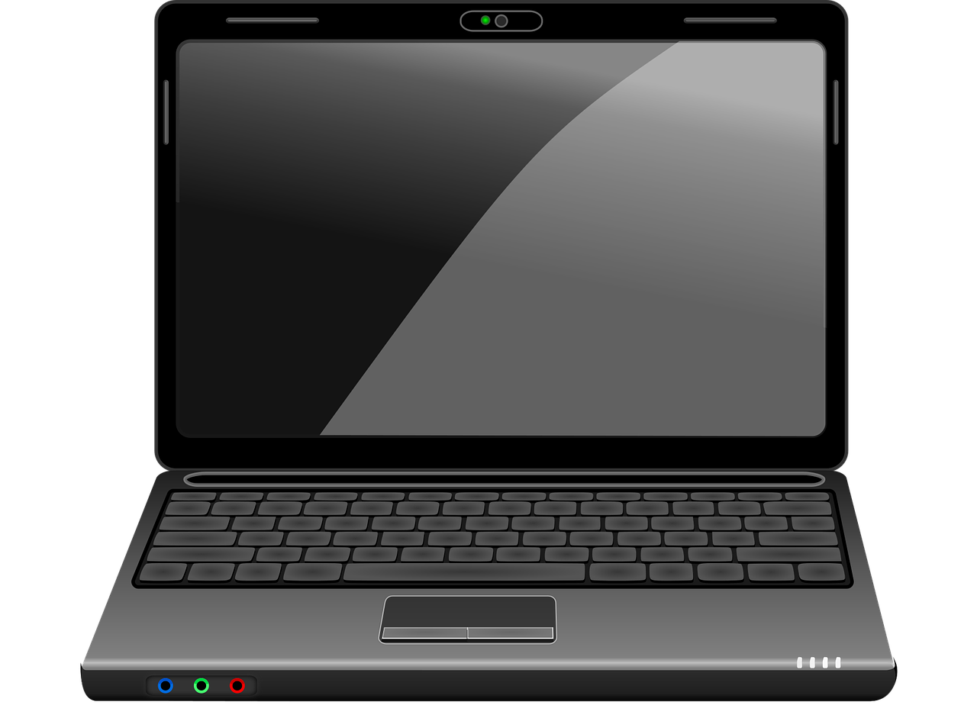
Structure du réseau domestique
Décodeur
TV
Box
Internet
Internet

Slide 24
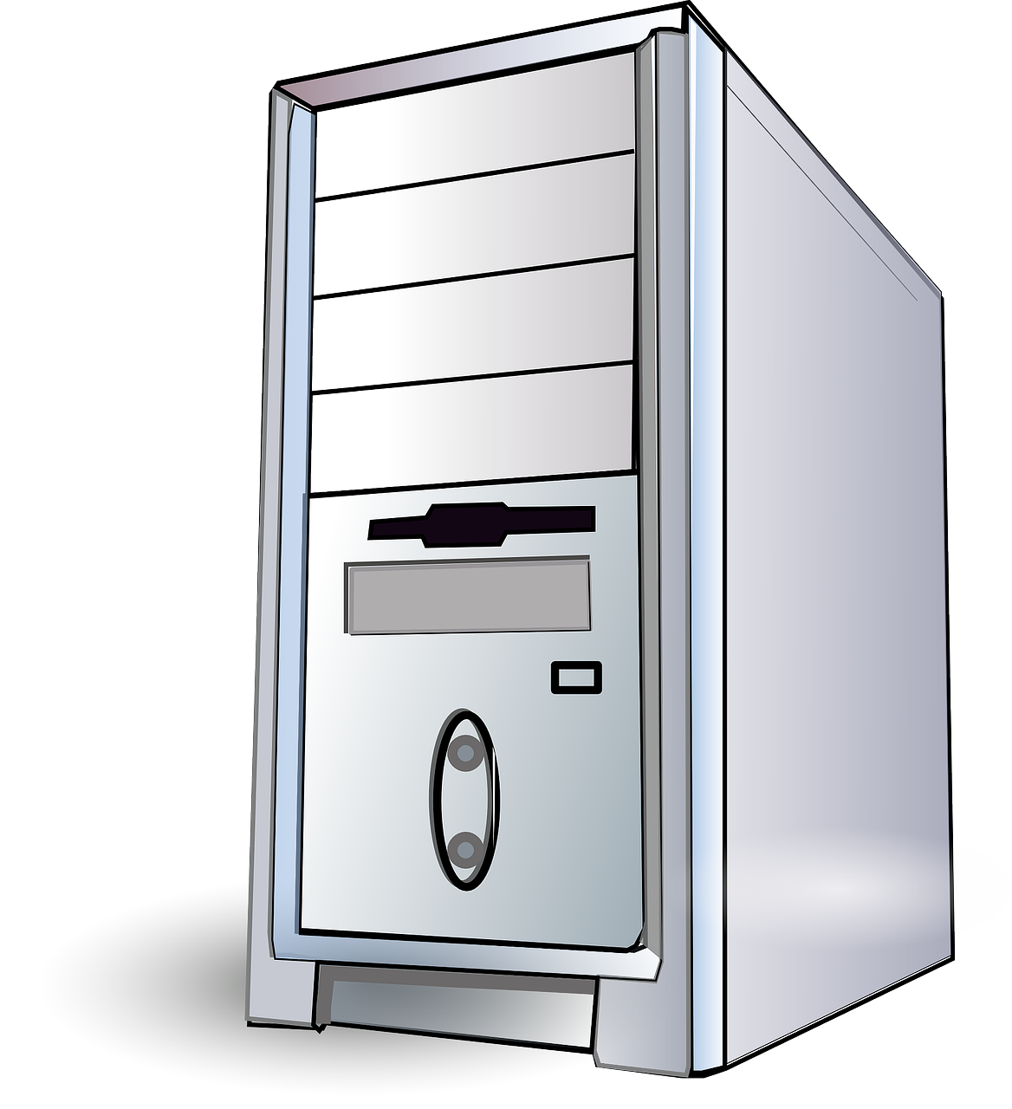
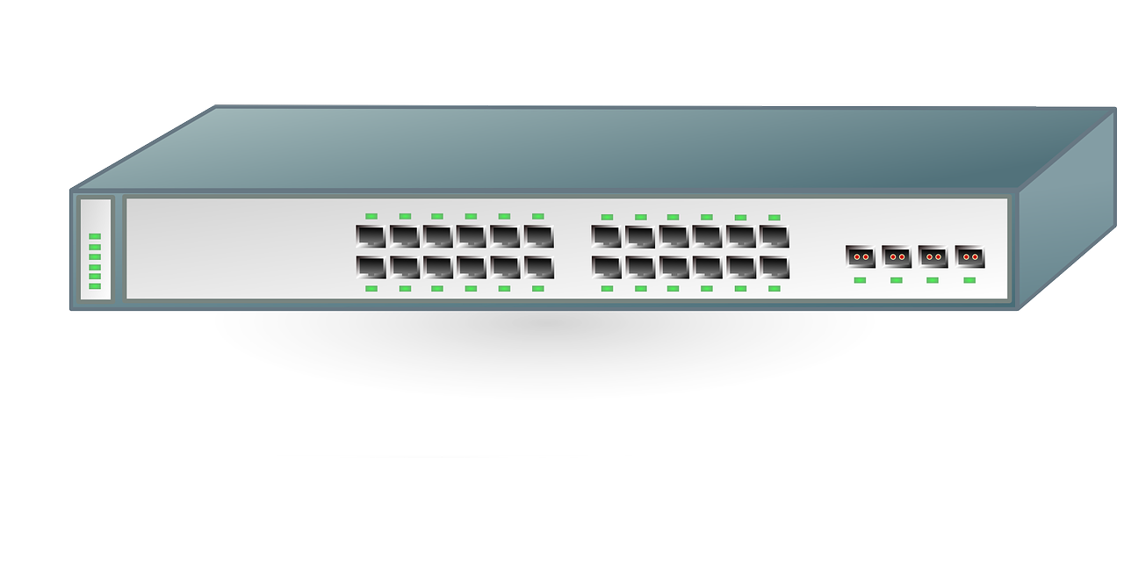
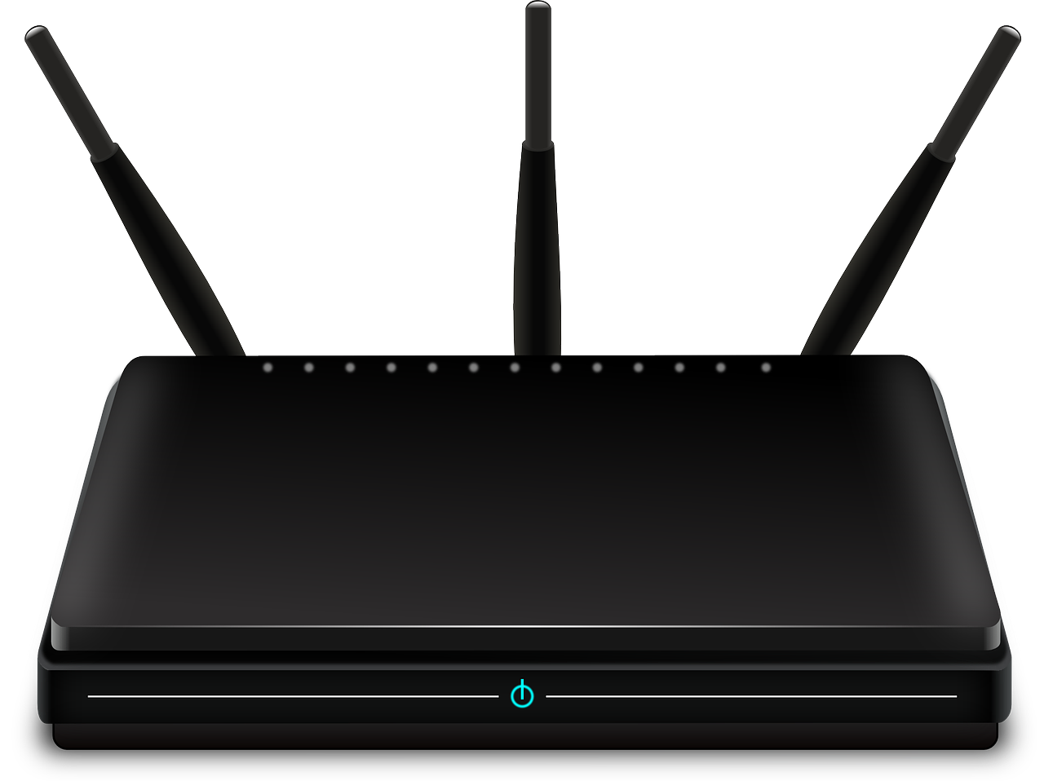
Structure du réseau du collège
modem
serveur
Internet
Borne Wi Fi
commutateur
Passerelle
PC
PC
PC
PC
portable
Borne Wi Fi

Slide 25
Dans un réseau…
Comment faire en sorte que chacun des périphériques connectés soit reconnus ?

Slide 26
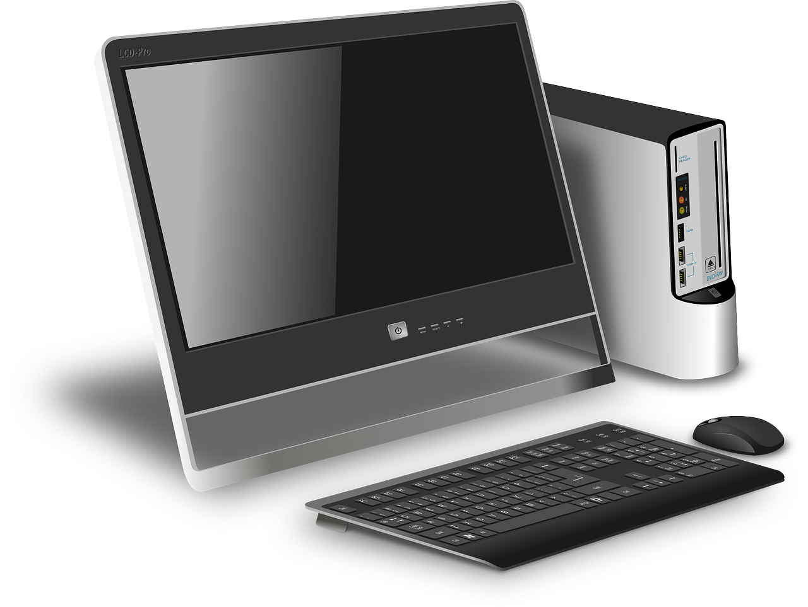
Chaque appareil connecté à un réseau possède une adresse IP (Internet Protocole) qui permet de l’identifier sur ce réseau.
Elle est composée de
4 nombres
(exemple : 192.168.0.2)
Ordinateur
192.168.0.2
Smartphone
192.168.0.8
Tablette
192.168.0.5
Ordinateur portable
192.168.0.6

Slide 27
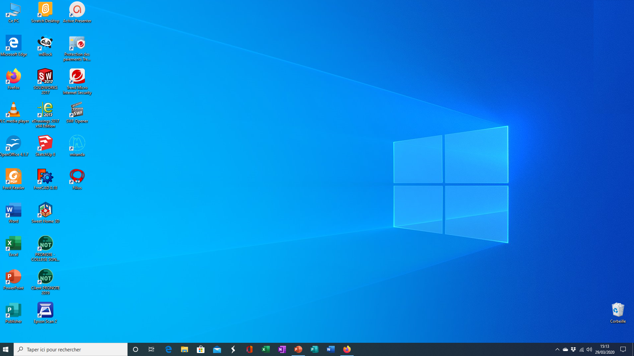
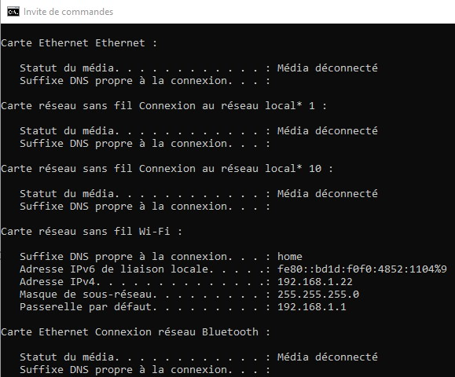
Expérimentation : Comment trouver son adresse IP ?
Cmd
Pour connaitre l’adresse IP d’un PC
il faut taper dans la barre de recherche Windows
cmd puis ipconfig
L’adresse IP est : 192.168.1.22

Slide 28
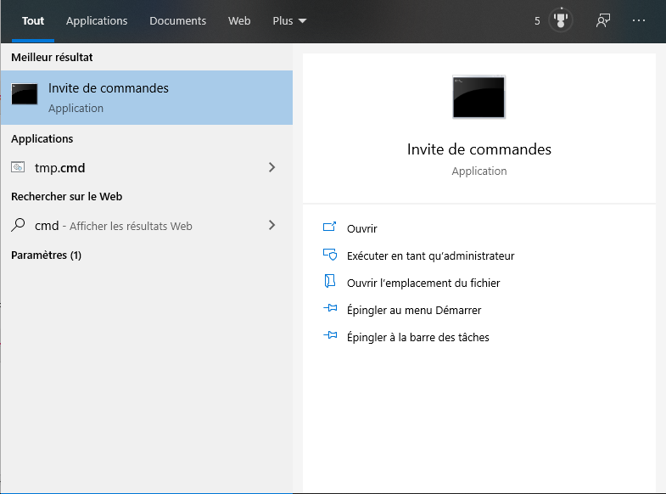
Expérimentation : Comment trouver son adresse IP ?
cmd
ipconfig
L’adresse IP est : 192.168.1.22

Slide 29
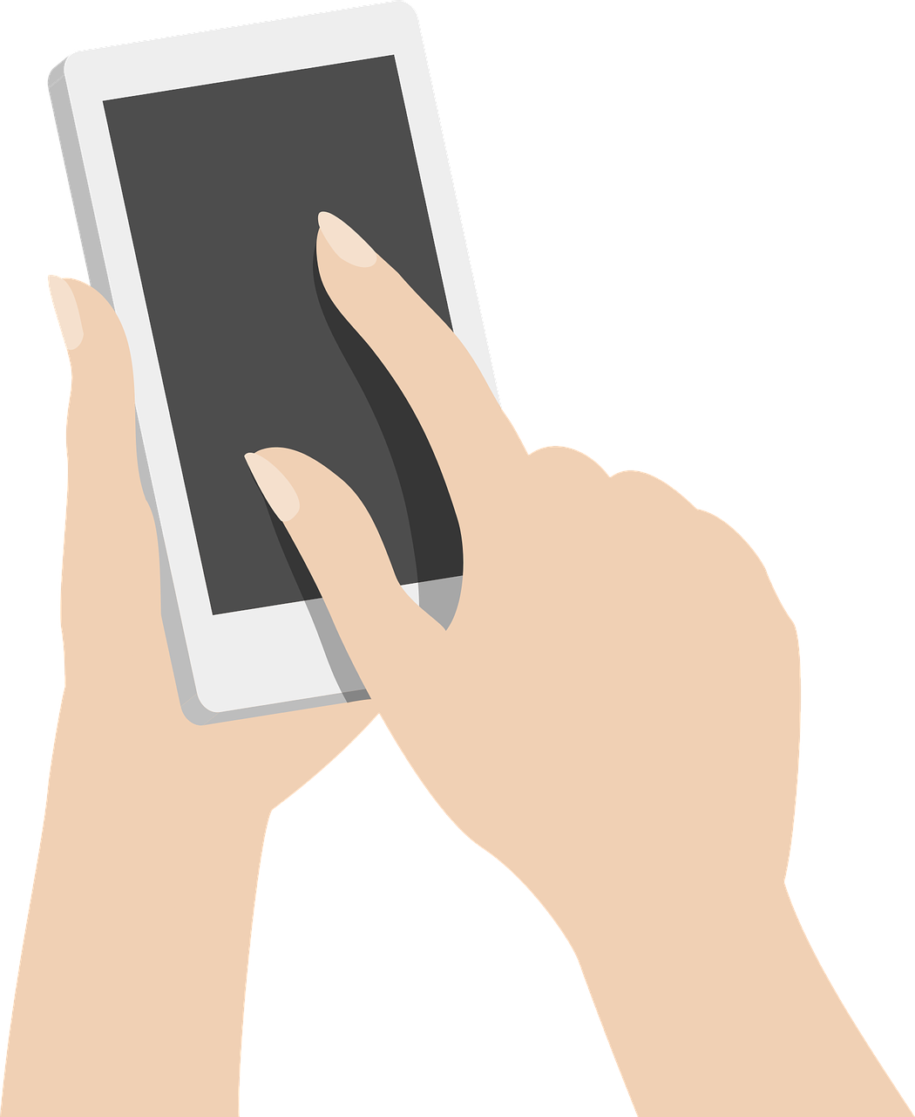
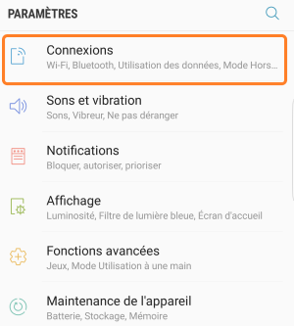
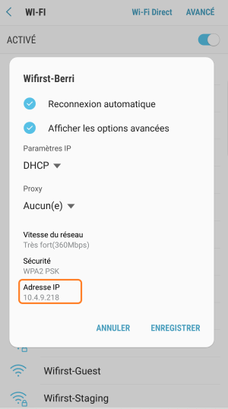
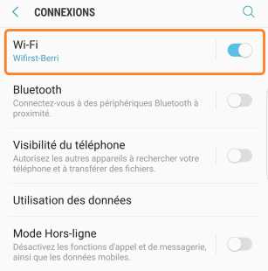
Expérimentation : Comment trouver son adresse IP ?
Paramètres : Connexions, Wifi, sélectionner le réseau
Androïd
L’adresse IP est : 10.4.9.218
Pour connaitre l’adresse IP d’un smartphone Androïd :

Slide 30
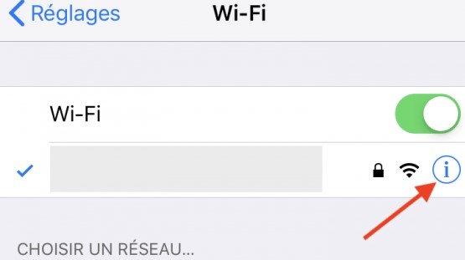
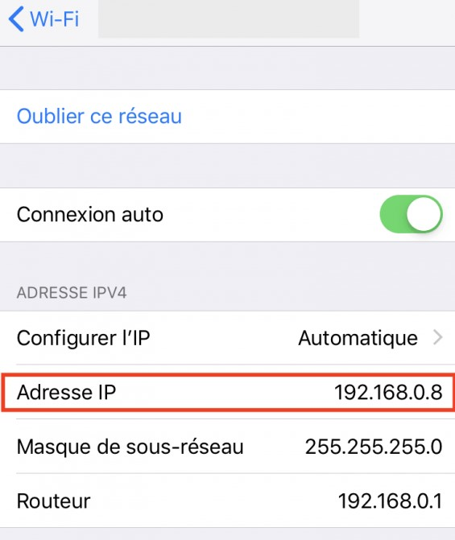
Expérimentation : Comment trouver son adresse IP ?
Réglages : valider le wifi puis appuyez sur i
IOS
Réglages
L’adresse IP est :
192.168.0.8
Pour connaitre l’adresse IP d’un smartphone sous IOS :

Slide 31
Comment les humains communiquent ?
Les humains s’expriment par le langage.
Pour écrire un message ils utilisent :
des lettres, éléments de base du langage écrit
A B C…
les lettres forment des mots,
maison
les mots forment une phrase (message)
je reste à la maison.
Bonjour
Salut
Technologie : Comprendre le fonctionnement d’un réseau informatique (Cycle 4 / 3eme)

Slide 32
Comment les machines communiquent?
Élément de base du langage binaire → Bit (information élémentaire) :
0 1
Octet → 8 bits
01011010
Mot binaire → 16 bits
01011010 01011010
Trame → ensemble de mots binaires
01011010 11011010 10111001 11011010…
Les ordinateurs utilisent le langage binaire. Le caractère élémentaire est un bit qui a 2 valeurs possibles: 0 ou 1.
Support de communication
01011100

Slide 33
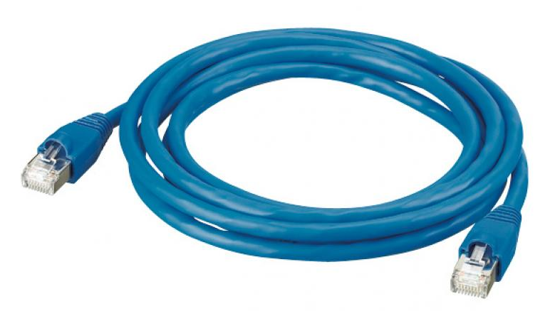
Comment communique t-on ?
1 L’ordinateur veut envoyer la trame suivante :
2 La carte réseau de l’ordinateur génère un signal qui est envoyé dans le moyen de communication
3 La Box reçoit le signal
10011010
Fil de cuivre : signal électrique
1
1
1
1
5 Volts
0
0
0
0
0 Volt
Temps
Signal électrique
Cable réseau

Slide 34
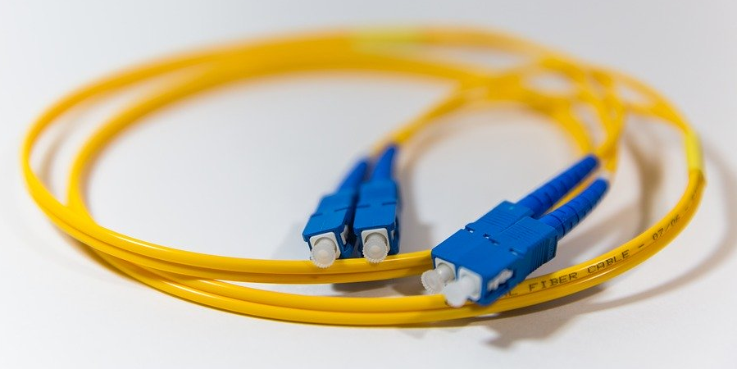
Comment communique t-on ?
1 L’ordinateur veut envoyer la trame suivante : 10011010
2 La carte de communication de l’ordinateur génère un signal qui est envoyé dans le moyen de communication
3 La Box reçoit le signal
10011010
Fibre optique : signal lumineux
Forte lumière
1
1
1
1
Faible lumière
0
0
0
0
Signal lumineux

Slide 35
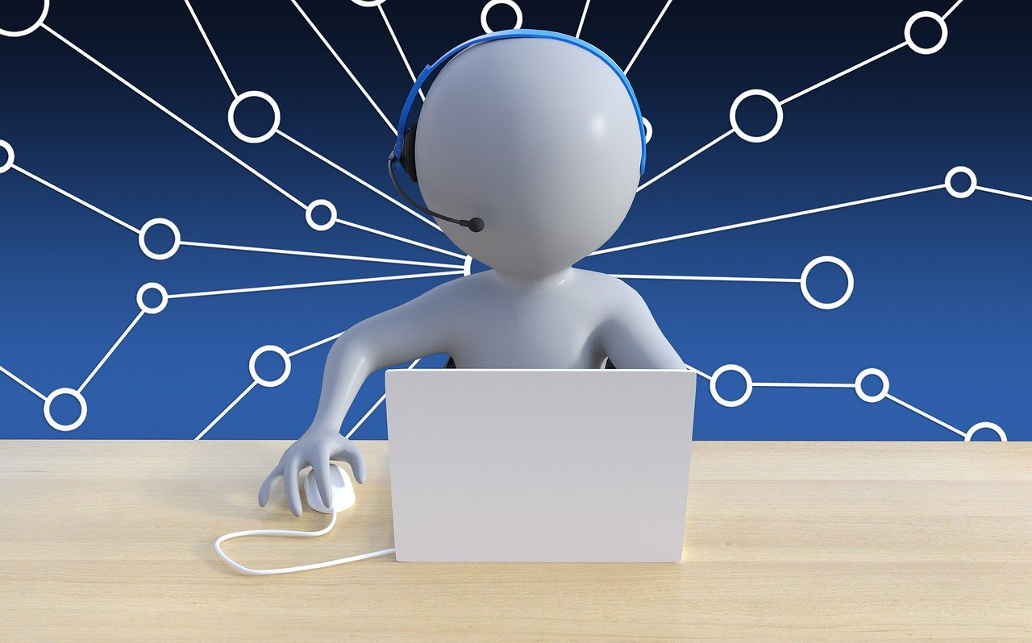
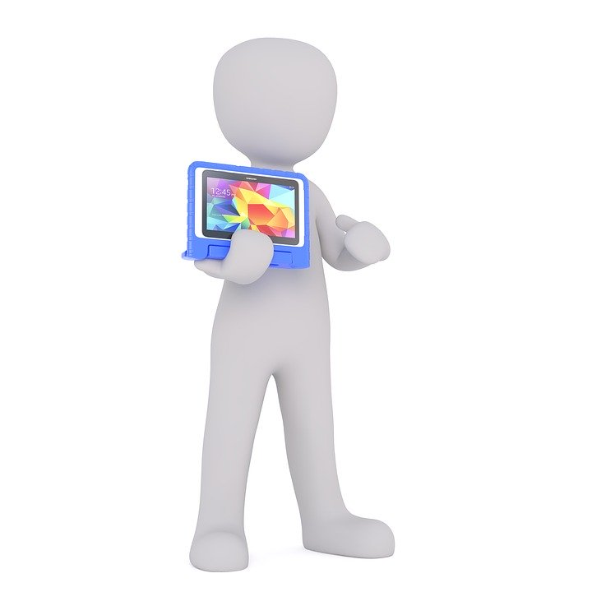
Exemple de la classe virtuelle :
Professeur 192.168.0.7
10001111
10011010
Sami 192.168.0.6
10001111
10011010
11110000
10001111
10001111
10001111
11110000
10011010
Paul 192.168.0.2
10011010
11110000
11110000
10001111
10011010
11110000
10011010
Internet
11110000
Arthur 192.168.0.4
Anne 192.168.0.5
Emma 192.168.0.3

Slide 36
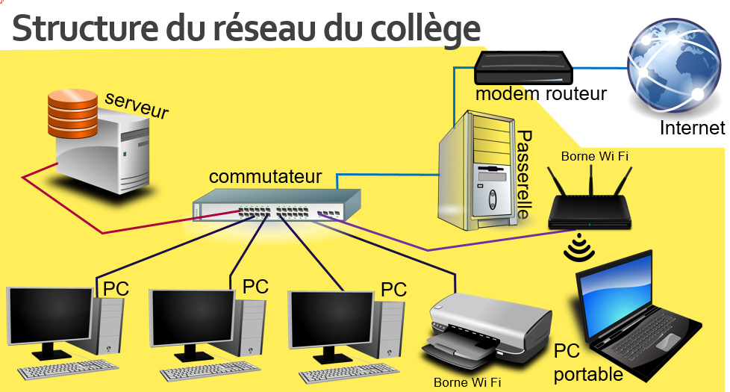
Synthèse
Un réseau informatique permet de
relier plusieurs ordinateurs entre eux afin
qu’ils puissent échanger des informations.
Il est composé de plusieurs éléments :
Périphériques : ordinateurs, téléphones, tablettes, imprimante réseau…
Câbles ou fibre optique.
point d’accès wifi.
modem, routeur, passerelle, serveur, commutateur.
votre BOX
Les ordinateurs utilisent le langage binaire composé de 0 et de 1.
Chaque appareil connecté à un réseau est identifié par une adresse IP.

Slide 37
Technologie : Comprendre le fonctionnement d’un réseau informatique (Cycle 4 / 3eme)

Slide 38
Le réseau informatique domestique (le réseau de chez vous) : (plusieurs réponses possibles)
A □ vous permet de vous connecter à internet
B □ vous permet de communiquer à plusieurs milliers de kilomètres
C □ vous permet de communiquer seulement avec ses camarades de classe
01

Slide 39
Le réseau informatique domestique (le réseau de chez vous) : (plusieurs réponses possibles)
A □ vous permet de vous connecter à internet
B □ vous permet de communiquer à plusieurs milliers de kilomètres
C □ vous permet de communiquer seulement avec ses camarades de classe
01

Slide 40
Lorsque je me connecte à la classe virtuelle, je me connecte à un réseau informatique ? A □ Vrai B □ Faux
02
Technologie : Comprendre le fonctionnement d’un réseau informatique (Cycle 4 / 3eme)

Slide 41
Lorsque je me connecte à la classe virtuelle, je me connecte à un réseau informatique ? A □ Vrai B □ Faux
02
Technologie : Comprendre le fonctionnement d’un réseau informatique (Cycle 4 / 3eme)

Slide 42
Votre réseau domestique est constitué : (plusieurs réponses possibles) A □ d’une box B □ de plusieurs périphériques C □ de fils
03
Technologie : Comprendre le fonctionnement d’un réseau informatique (Cycle 4 / 3eme)

Slide 43
Votre réseau domestique est constitué : (plusieurs réponses possibles) A □ d’une box B □ de plusieurs périphériques C □ de fils
03
Technologie : Comprendre le fonctionnement d’un réseau informatique (Cycle 4 / 3eme)

Slide 44
Je peux me connecter à un réseau grâce à : (plusieurs réponses possibles) A □ des câbles/fils B □ des ondes radio (protocole wifi) C □ une fibre optique D □ une télécommande infrarouge
04
Technologie : Comprendre le fonctionnement d’un réseau informatique (Cycle 4 / 3eme)

Slide 45
Je peux me connecter à un réseau grâce à : (plusieurs réponses possibles) A □ des câbles/fils B □ des ondes radio (protocole wifi) C □ une fibre optique D □ une télécommande infrarouge
04
Technologie : Comprendre le fonctionnement d’un réseau informatique (Cycle 4 / 3eme)

Slide 46
L’adresse IP
05
 | VRAI | FAUX
permet d’identifier l’utilisateur d’un ordinateur, d’un téléphone… | □ | □
est impossible à connaître car c’est un secret des fabricants du périphérique | □ | □
est identique à toutes les personnes d’un même réseau. | □ | □
A
B
C
Technologie : Comprendre le fonctionnement d’un réseau informatique (Cycle 4 / 3eme)

Slide 47
L’adresse IP
05
 | VRAI | FAUX
permet d’identifier l’utilisateur d’un ordinateur, d’un téléphone… | □ | □
est impossible à connaître car c’est un secret des fabricants du périphérique | □ | □
est identique à toutes les personnes d’un même réseau. | □ | □
A
B
C
Technologie : Comprendre le fonctionnement d’un réseau informatique (Cycle 4 / 3eme)

Slide 48
Les moyens de communication :
06
 | VRAI | FAUX
L’ordinateur utilise le langage binaire pour communiquer | □ | □
Un ordinateur utilise la parole pour communiquer avec un autre ordinateur | □ | □
La trame est composée de bits | □ | □
A
B
C
Technologie : Comprendre le fonctionnement d’un réseau informatique (Cycle 4 / 3eme)

Slide 49
Les moyens de communication :
06
 | VRAI | FAUX
L’ordinateur utilise le langage binaire pour communiquer | □ | □
Un ordinateur utilise la parole pour communiquer avec un autre ordinateur | □ | □
La trame est composée de bits | □ | □
A
B
C
Technologie : Comprendre le fonctionnement d’un réseau informatique (Cycle 4 / 3eme)

Slide 50
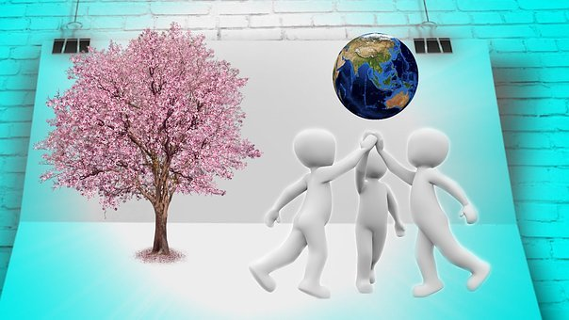
Conclusion
Grâce aux réseaux et à la technologie, on reste connecté et on continue à apprendre ensemble !
Technologie : Comprendre le fonctionnement d’un réseau informatique (Cycle 4 / 3eme)

Slide 51
Présentation de l’équipe d’auteurs
Annabel PONGE , Professeure de Technologie
Lahcène LAHMIANI , Professeur de Technologie
Olivier INNOCENTI , Professeur de Technologie
Fabrice MADIGOU Inspecteur d'Académie - Inspecteur Pédagogique Régional Sciences et Techniques Industrielles
Samuel VIOLLIN
Inspecteur Général de l’éducation, du sport et de la recherche
Doyen du groupe Sciences et Techniques Industrielles
Technologie Cycle 4 : 4eme / Programmer un objet communicant.

